Slide 1
Zakon o očuvanju mase
ponavljanje

Slide 2
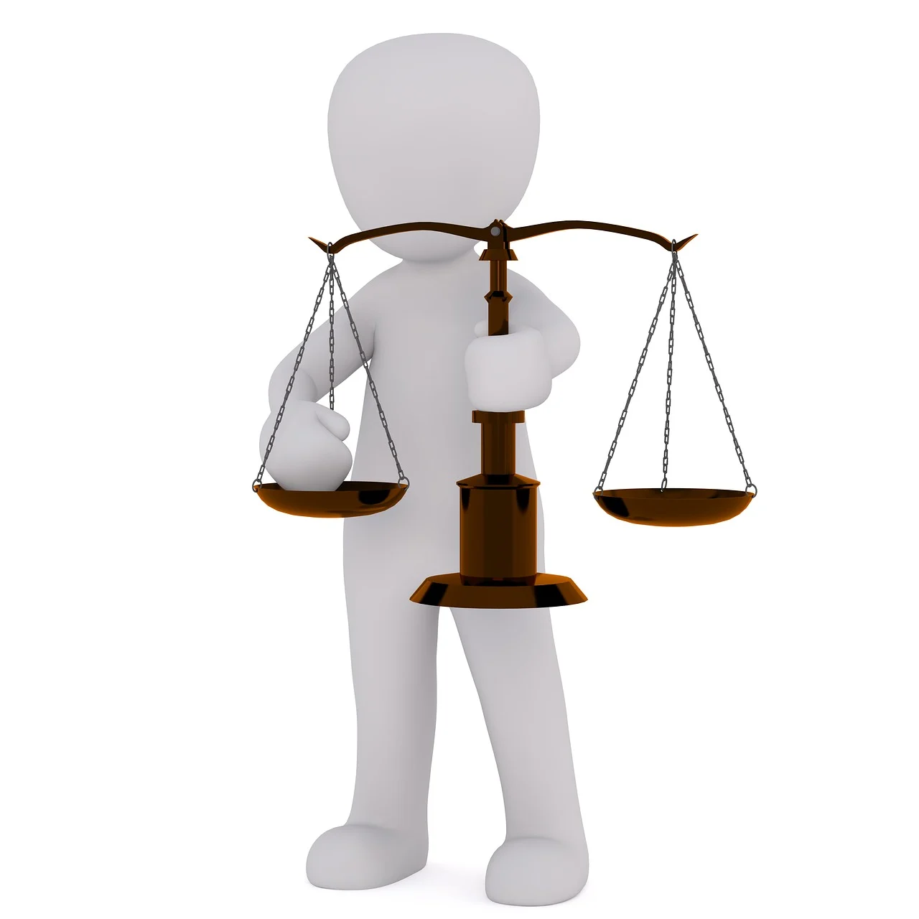
ZAKON O OČUVANJU MASE: „Ukupna masa tvari prije kemijske reakcije jednaka je ukupnoj masi tvari poslije reakcije”

Slide 3
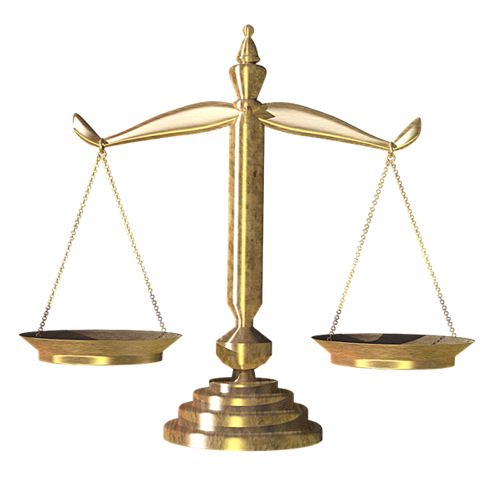
Do sada smo naučili da tijekom kemijske reakcije dolazi do promjene u građi i svojstvima tvari.
PONOVIMO:
Koje vrste kemijskih reakcija poznaješ?
Nabroji vrste analize!
Što su reaktanti?
Što su produkti?
Gdje se u kemijskoj reakciji nalaze reaktanti a gdje produkti?
Zaokruži slovo A(analiza) ili S(sinteza):
a) voda → kisik + vodik S – A
b) klor + vodik → klorovodik S – A
c) kalcij + kisik → kalcijev oksid S – A

Slide 4
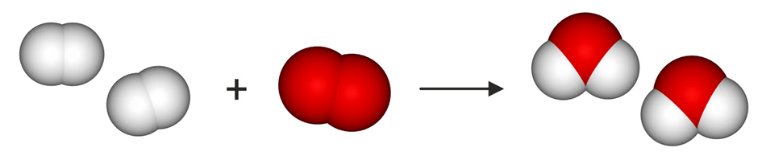
Promotri sličicu koja predstavlja jednu kemijsku reakciju prikazanu kalotnim modelima:
Prepoznaj vrstu reakcije
Odredi reaktante i produkte
Napiši kvalitativno i kvantitativno značenje ove reakcije

Slide 5
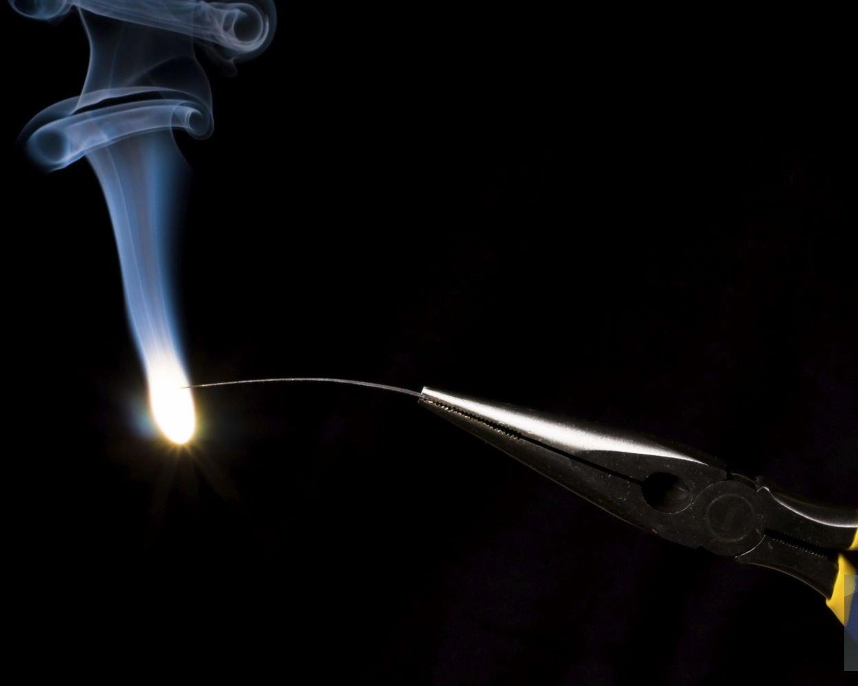
Primjeri zadataka:
1.primjer:
U reakciji 20 grama magnezija sa kisikom nastaje 70 grama magnezijeva oksida. Odredi masu kisika koji sudjeluje u reakciji.
Kemijska reakcija(riječima): _______________________________________________
Zakon očuvanja mase : _______________________________________________
Račun:
Rezultat:________

Slide 6
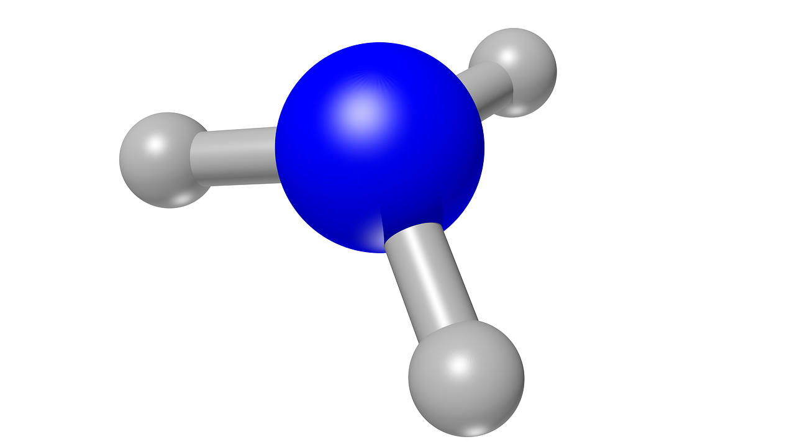
Primjeri zadataka:
2. primjer:
Reakcijom 13,5 g vodika s dušikom nastalo je 21 g amonijaka. Kolika je masa dušika?
Kemijska reakcija(riječima): _________________________________________
Zakon očuvanja mase : _______________________________________________
Račun:
Rezultat:________

Slide 7
Otvori slijedeću poveznicu i odigraj digitalnu igru
https://learningapps.org/watch?v=pem7x5nnk24

